Slide 1

Koncepční vymezení managementu
3. přednáška
Management jako funkce a aktivita
Podnikové prostředí
Manažerské funkce
Ing. Šárka Zapletalová, Ph.D.
Katedra Podnikové ekonomiky a managementu
MANAGEMENT

Slide 2
Management jako funkce a aktivita
Pojetí managementu jako funkce chápe management jako aktivity, které slouží k realizaci a řízení řídícího procesu jako celku.
Což znamená, že management zahrnuje všechny oblasti řízení v podniku, které vedou k naplňování řídících úkolů.
Management tedy můžeme charakterizovat jako určitý proces, někteří autoři hovoří o cyklicky probíhajícím procesu, ve kterém řídící subjekt stanoví cíle a prostřednictvím určitých nástrojů a způsobů jednání působí na řízený subjekt tak, aby byly naplněny stanovené cíle.
Nástroje, kterými působí řídící subjekt na řízené subjekty, mají charakter konkrétních úkolů a činností s přesně stanoveným cílem a účelem. Tyto nástroje se nejčastěji nazývají jako manažerské funkce.
Prostor pro doplňující informace, poznámky

Slide 3
Podnikatelské prostředí a jeho vliv na management organizace
Podnikatelské prostředí, obecně řečeno, představuje veškeré síly a vlivy, přímého nebo nepřímého vlivu, působící na podnikatelské subjekty.
Podnikatelské prostředí musí být chápáno v celé jeho celistvosti, jako určitý komplex faktorů, vztahů a vlivů působících na daný podnikatelský subjekt.
Každý podnik je otevřený systém, který má vztahy k okolím, ve kterém a působí a výsledky podniku pak ve značné míře závisí na faktorech vnějšího a vnitřního prostředí. Všechny tyto faktory a síly musí vzít manažer do úvahy při realizaci a výkonu manažerských funkcí. Tyto faktory nelze ignorovat nebo zcela pomíjet.
v Timmonsově modelu z roku 2001 podnikatelské prostředí jako jeden ze tří faktorů úspěchů podnikání. V tomto svém modelu jej Timmons označuje jako hnací síly.
Prostor pro doplňující informace, poznámky

Slide 4
Struktura podnikatelského prostředí
Podnikatelské prostředí, jako celek má vrstvy, které strukturují prostředí a vytvářejí z podnikatelského prostředí tak určitý komplexní systém.
Strukturovat podnikatelské prostředí můžeme z různých hledisek a je pojímána různých autory různě.
Asi nejčastěji se setkáváme se strukturováním podnikatelského prostředí ze dvou pohledů, a to z pohledu směru vlivu faktorů na daný podnik a z prostorového pohledu působení daného podniku.
Struktura podnikatelského prostředí z pohledu směru vlivu faktorů na daný podnik rozlišuje podnikatelské prostředí na externí (vnější) a prostředí interní (vnitřní).
Z prostorového (geografického) pohledu působení daného podniku se podnikatelské prostředí člení na globální, národní, lokální, odvětví a podnik.
Prostor pro doplňující informace, poznámky

Slide 5
Změny v podnikatelském prostředí
Charakteristickou vlastností podnikatelského prostředí je neustálý proces událostí a změn, které mají různě dlouhé doby trvání a rozličnou míru vlivu na společnost. Z pohledu doby trvání a míry vlivu na společnost rozlišujeme:
Módní jevy (výkyvy) jsou nepředvídatelné, krátkodobé události bez významnějšího vlivu na dlouhodobou sociální, ekonomickou a politickou oblast.
Trend je charakteristický směr nebo posloupnost vývoje událostí, který se vyznačuje dlouhodobou tendencí.
Megatrendy jsou reprezentovány velkými sociálními, ekonomickými, politickými a technologickými změnami, které se vyvíjejí pozvolna a dlouhodobě a výrazným způsobem ovlivňují život jednotlivce i společnosti. Mezi nejčastěji uváděné megatrendy patří globalizace, liberalizace, regionalizace apod.
Prostor pro doplňující informace, poznámky

Slide 6
Management organizace a podniková kultura
Podniková kultura je jedním z významných prvků ovlivňujících celkovou efektivnost podniku.
Podniková kultura plní v organizaci důležité funkce, čímž současně ovlivňuje chování lidí uvnitř organizace, ale i chování organizace navenek, vůči svému konkurenčnímu prostředí.
Podniková kultura nepůsobí izolovaně.
Podle Lukášové a Nového (2004) působí podniková kultura ve vzájemných vztazích zejména s organizační strategií a organizační strukturou, přičemž právě strategie podniku je považována za faktor rozhodující o úspěchu nebo neúspěchu podnikatelské činnosti.
Lze tedy říci, že pokud má podniková kultura vhodný obsah, pak silná kultura podporuje výkonnost a konkurenceschopnost podniku.
Prostor pro doplňující informace, poznámky

Slide 7
Vymezení pojmu podniková kultura
Podle Vysekalové a Mikeše (2009, s. 67) podniková kultura vyjadřuje určitý charakter firmy, celkovou atmosféru, ovzduší, vnitřní život ovlivňující myšlení a chování spolupracovníků firmy.
„Kultura organizace neboli podniková kultura představuje soustavu hodnot, norem, přesvědčení, postojů a domněnek, která sice asi nebyla nikde výslovně zformulována, ale určuje způsob chování a jednání lidí a způsoby vykonávání práce. Hodnoty se týkají toho, o čem se věří, že je důležité v chování lidí a organizace. Normy jsou pak nepsaná pravidla chování”(Armstrong 2007, s. 257).
„Organizační kulturu lze chápat jako soubor základních předpokladů, hodnot, postojů a norem chování, které jsou sdíleny v rámci organizace, které se projevují v myšlení, cítění a chování členů organizace v artefaktech (výtvorech) materiální a nemateriální povahy” (Lukášová a Nový 2004, s. 22).
Prostor pro doplňující informace, poznámky

Slide 8
Funkce podnikové kultury
Základní funkce podnikové kultury:
vnější – způsob adaptace podniku na okolní podmínky, tvář podniku, její image;
vnitřní – způsob integrace uvnitř podniku, průbojnost strategie podniku.
Mezi další funkce podnikové kultury patří:
snižuje konflikty uvnitř podniku;
snižuje nejistotu zaměstnanců a ovlivňuje pracovní spokojenost a emocionální pohodu;
je zdrojem motivace;
je konkurenční výhodou.
Prostor pro doplňující informace, poznámky

Slide 9
Prvky podnikové kultury
Prvky podnikové kultury jsou pojímány jako „slupky cibule“, přičemž hodnoty se nacházejí uprostřed cibule a nelze je víceméně pozorovat okem, zatímco symboly jsou na povrchu cibule a představují viditelnou část kultury, která je rozpoznatelná pro lidi, kteří danou kulturu sdílejí, jako slova, gestikulace, obrazy, či předměty.
Za vnitřní prvky podnikové kultury jsou považovány symboly, hrdinové, rituály a hodnoty. K těmto prvkům se dále přidávají další prvky, a to základní předpoklady, normy, postoje a artefakty materiální i nemateriální povahy.
Vnější prvky podnikové kultury tvoří artefakty. Pro jednodušší pochopení jsou artefakty rozděleny na dvě části, kde první část představují nemateriální artefakty a druhou část naopak materiální artefakty.
Prostor pro doplňující informace, poznámky

Slide 10
Typologie podnikové kultury podle Harrisona
Harrison rozčlenil manažerskou kulturu na čtyři druhy, které jsou odlišně orientované.
Orientace na moc – je charakteristická soutěživostí a odborností. Zde je prvotním cílem podniku řídit své okolí a management nebo vedoucí či mistři mají za úkol udržet zaměstnance, za které mají odpovědnost, pod úplnou kontrolou.
Orientace na lidi – hlavním zaměřením orientace jsou lidi. Podniková kultura by měla pomáhat a sloužit těmto zaměstnancům.
Orientace na úkol – v této kultuře jsou nejdůležitější schopnosti pracovníků, kteří by měli pracovat na správných úkolech a tyto úkoly by jim měli být „ušity na míru”
Orientace na roli, zde se pozornost zaměřuje převážně na legálnost, legitimnost a byrokracii.
Prostor pro doplňující informace, poznámky

Slide 11
Typologie podnikové kultury podle Handyho
Handy, rozdělil kulturu obdobně jako Harrison.
Kultura moci – moc přichází z míst, kde se nacházejí lidé, kteří kontrolují a řídí společnost. Kultura moci se vyznačuje převážně soutěživostí, orientací na moc a důrazem na politikaření.
Kultura role – moc v této kultuře je propojena s funkcemi. Práce je řízena hlavně pravidly a procedurami. Není zde důležité, kdo působí na daném pracovním místě, ale naopak je důraz kladen na popis pracovního místa nebo popis role.
Kultura úkolu – vliv není založen na funkci či osobní moci, ale jako nejvýznamnější je odborná moc. Hlavním úkolem této kultury je zvolit vhodné pracovníky, na správné místo a dovolit jim pracovat a rozhodovat se dle vlastních zkušeností.
Kultura osoby – kultura věnuje veškerou svou pozornost jedinci.
Prostor pro doplňující informace, poznámky

Slide 12
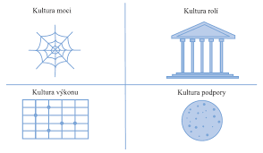
Typologie podnikové kultury podle Harrisona
Prostor pro doplňující informace, poznámky

Slide 13
Typologie podnikové kultury podle Deala a Kennedyho
Tato typologie využívá dimenzi riziko (malé a velké) a dimenzi dynamika (pomalá a rychlá). Na základě těchto dvou dimenzí rozlišujeme tyto typy:
Kultura „všechno nebo nic“ – pro podnik jsou typičtí individualisté, jejich velmi temperamentní a mladistvé jednání je hodnoceno pozitivně.
Kultura „chléb a hry“ – podniky jsou silně extrovertně orientovány, přátelští a sympatičtí pracovníci jsou hodnoceni pozitivně. Spolupráce mezi pracovníky je týmová a nekomplikovaná, důraz je kladen na úspěch.
„Analyticko-projektová“ kultura – podniky jsou orientovány na vědeckotechnickou racionalitu, jsou uplatňovány komplexní analýzy a dlouhodobé prognózy.
Procesní kultura – všechny činnosti pracovníků v podniku jsou orientovány na proces, samotný cíl není příliš důležitý. Chyby se v podniku nedělají, vše je pečlivě kontrolováno.
Prostor pro doplňující informace, poznámky

Slide 14
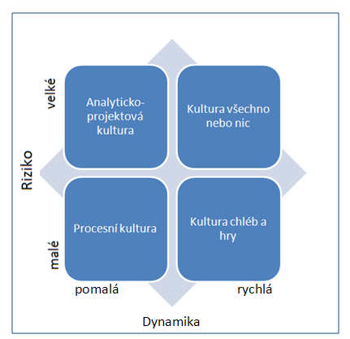
Typologie podnikové kultury podle Deala a Kennedyho
Prostor pro doplňující informace, poznámky

Slide 15
Typologie podnikové kultury podle Scheina
Schein dělí kultury do čtyř druhů:
Kultura moci představuje kulturu, kde vedení podniku je svěřeno do několika málo pracovníkům. Podnik se pak následně spoléhá na jejich schopnosti a dovednosti.
Kultura role je založena na rovnoměrném rozdělení moci mezi vůdce a byrokraty. Prostředí podniku je s největší pravděpodobností stabilní a zároveň jsou zde zcela jasně určeny pravidla.
Kultura úspěchu klade důraz na osobní motivaci, oddanost, aktivitu, nadšení a účinek.
Kultura podpory je založena na oddanosti a solidaritě zaměstnanců, což vede k úspěchu podniku. Vztahy mezi pracovníky jsou založeny na důvěře.
Prostor pro doplňující informace, poznámky

Slide 16
Typologie podnikové kultury podle Pffeiffera a Umlaufové I
Pffeiffer a Umlaufová rozčleňují manažerskou kulturu na základě těchto dimenzí: rychlost zpětné vazby trhu (malá a velká) a míra rizikovosti podnikání (velká a malá). Na základě těchto dimenzí pak vymezili tyto typy manažerské kultury:
Kultura přátelský experimentů: V těchto podnicích je prostor pro inovace a experimentování díky tomu, že podnik rychle ví, co se povedlo a co ne a díky malé míře ohrožení. Je zde kladen důraz na týmovou práci.
Kultura jízdy na jistotu: Je typická pro podniky velmi silně ohroženy potenciálním neúspěchem a také rizikem, že případné chyby se podnik nedoví rychle, ale třeba i za několik let. Proto se vždy provádějí několikanásobné kontroly, které nejsou příliš oblíbené.
Prostor pro doplňující informace, poznámky

Slide 17
Typologie podnikové kultury podle Pffeiffera a Umlaufové II
Kultura ostrých hochů: Vyskytuje se u podniků, pro které je typická vysoká míra rizikovosti podnikání a současně rychlá zpětná vazba trhu (reklamní agentury, cestovní kanceláře). Podniky zaměstnávají pracovníky, kteří dosahují vysokých výkonů, na týmovou práci se však zapomíná. Důležitým nástrojem podniků je účelný marketing.
Kultura mašliček: Rizikovost podnikání je velmi malá u těchto podniků a časová prodleva zpětné vazby je velká (státní orgány, školství). Pracovníci se často nesnaží být lepší, něco měnit nebo rozvíjet, důvodem je absence hrozeb a často i motivů pro zlepšování sama sebe.
Prostor pro doplňující informace, poznámky

Slide 18
Síla podnikové kultury
Determinanty manažerské kultury určují, zda manažerská kultura konkrétního podniku je silná nebo slabá.
Silná manažerská kultura musí splňovat podle Bedrnové a Nového (2002) tři kritéria:
Pregnantnost – jednotlivé oblasti manažerské kultury musí přesně definovat všem pracovníkům, které aktivity jsou nutné, žádoucí, akceptovatelné, vyloučené a nepřijatelné.
Rozšířenost – manažerská kultura musí být dostatečně rozšířena v podniku, všichni pracovníci musí být dostatečně seznámeni s jednotlivými prvky manažerské kultury, a musí se s jejich existencí a vlivem setkávat v každé situaci, v každém okamžiku a na každém místě.
Zakotvenost – znamená míru identifikace jednotlivých podnikových hodnot, vzorů a norem jednání.
Prostor pro doplňující informace, poznámky

Slide 19
Management podniku a manažerská etika
Manažerská etika se zabývá problematikou morálního, etického chování manažera/podnikatele. Etické chování znamená chování podle morálních hodnot, tj. správné chování.
Etika v podnikání, potažmo manažerská etika, se vztahuje k chování podnikatelů a manažerů vůči zákazníkům, zaměstnancům a společnosti jako celku.
Nástrojem, který pomáhá podporovat a rozvíjet etické chování v organizacích, je etický kodex.
Etika je vědní disciplína zkoumající vznik, vývoj a funkce morálky, mravní význam a vztah člověka ke světu. Přičemž morálka je charakterizována jako soubor specifických zvyklostí, norem, standardů, etických a kulturních pravidel nebo vzorců, které jsou požadovány a očekávány od jedince ve společnosti. Takovýto jedinec bývá pak charakterizován jako „dobrý člověk“
Prostor pro doplňující informace, poznámky

Slide 20
Etický kodex
Etický kodex je soubor pravidel a zásad, které posilují odpovědné, střídmé a pospolité chování a představují minimální práh přijatelného chování při výkonu zaměstnání, nebo jsou směřovány k dodržování následujících idejí: vždy se chovat způsobem prospívajícím důvěryhodnosti; není dovoleno činit přímo to, co je přímo zakázáno; nutno zabránit nekorektnosti.
Cílem etického kodexu je usnadňovat řešení etických dilemat zaměstnanců a vést organizaci k etickému a spravedlivému chování. Etické kodexy jsou nejvýznamnějšími a také nejpoužívanějšími nástroji etického řízení. Jsou vnímány jako preventivní nástroj.
Z pohledu organizace může etický kodex přispívat k eliminaci nežádoucích praktik, které jsou příčinou ztráty zákazníků; zavádění nových postupů; zabránění zneužití pravomocí nadřízených; řešení etických přestupků, týkajících se disciplíny zaměstnanců; řešení strukturálních změn a krizových situací a dalším nežádoucím projevům.
Prostor pro doplňující informace, poznámky

Slide 21
Společenská odpovědnost organizací I
Koncepce společenské odpovědnosti organizací je uceleným konceptem sledujícím a určujícím odpovědné chování organizací vůči společnosti.
V podstatě se jedná o stanovení správného chování organizací vůči zákazníkům, zaměstnancům, společnosti a přírodnímu prostředí.
Společenská odpovědnost organizací (Corporate Social Responsiblity CSR) představuje komplexní koncepci zaměřenou na oblast společenské odpovědnosti organizací.
Evropská unie vymezuje CSR jako „dobrovolné integrování sociálních a ekologických hledisek do každodenních firemních operací a interakcí s firemními stakeholdery“ (KOM, 2001, s. 8)
Koncepce společenské odpovědnosti organizace je takové chování a jednání organizace v oblasti ekonomické, etické a ekologické, které je odpovědné vůči zaměstnancům, zákazníkům a společnosti jako celku.
Prostor pro doplňující informace, poznámky

Slide 22
Společenská odpovědnost organizací II
Koncept CSR se opírá o tzv. tři pilíře:
Profit – zisk (ekonomická oblast) – zde spadají například tyto aktivity: vytvoření etického kodexu (případně jiného podnikového dokumentu, který upravuje podnikatelské chování firmy); transparentnost jednání a chování organizace.; uplatňování principů dobrého řízení; podnikání s uplatněním protikorupční politiky a další.
People – lidé (sociální oblast) – může zahrnovat aktivity jako je firemní filantropie, sponzorství a firemní dobrovolnictví; vedení dialogu se stakeholdery; podpora rozvoje lidského kapitálu firmy a další.
Planet – planeta (environmentální oblast) - je tvořena těmito aktivitami: zajištění ekologické výroby, ekologických produktů a ekologických služeb; ekologická firemní politika; aktivity vedoucí k ochraně přírodních zdrojů a ke zmenšování dopadů na životní prostředí a další.
Prostor pro doplňující informace, poznámky

Slide 23
Podstata manažerských funkcí
Manažerské funkce jsou chápány jako typické činnosti, úkoly, které by měl manažer vykonávat tak, aby byl zajištěn úspěch manažerské práce a byly naplněny stanovené cíle organizace.
Za myšlenkového otce koncepce manažerských funkcí je považován Francouz Henri Fayol, který vymezil pět základních funkcí (nazýval je funkce správy) již v roce 1916.
Manažerské funkce jsou často rozdělovány, klasifikovány do tří skupin, a to na sekvenční, paralelní a zabezpečovací. Toto rozdělení je založeno na charakteru a průběhu manažerských funkcí.
Manažerské funkce by měly být vykonávány účelně a účinně. Účelností se rozumí smysluplnost, odpovídající potřebám, cílům a hodnotám organizace. Účinností se pak rozumí hospodárnost provádění konkrétních činností.
Prostor pro doplňující informace, poznámky

Slide 24
Sekvenční manažerské funkce
Sekvenční manažerské funkce tvoří ty funkce, které probíhá v určité logické návaznosti, sekvenci.
Do sekvenčních manažerských funkcí bývají zařazovány „klasické“ manažerské funkce.
Jedná se o tyto manažerské funkce:
plánování;
organizování;
výběr a rozmisťování pracovníků;
vedení lidí;
kontrola.
Prostor pro doplňující informace, poznámky

Slide 25
Design organizační struktury
Ing. Šárka Zapletalová, Ph.D.
Katedra Podnikové ekonomiky a managementu
MANAGEMENT

Slide 26
Organizování
Organizování lze definovat jako proces uspořádání lidí v konkrétní organizační jednotce, takovým způsobem, aby byla zajištěna realizace plánů a naplněny stanovené cíle plánů.
Organizování je založeno na společenské dělbě práce, sladění potřebných činností a vztahů mezi lidmi a přiměřeného vymezení pravomocí a zodpovědností zúčastněných lidí.
Vlivy působící na proces organizování
Prostředí – mechanická struktura, organická struktura
Strategie
Velikost
Technologie
Konkurence
Prostor pro doplňující informace, poznámky

Slide 27
Management a organizace I
Management můžeme chápat jako proces tvorby a udržování prostředí, ve kterém jednotlivci pracují společně ve skupinách a účinně dosahují vybraných cílů.
Organizace mohou nabývat různých podob a lze je široce chápat. Může se jednat o spontánně vzniklé skupiny, organizace (např. rodina, rod, kulturně spřízněná společenství) nebo uměle vzniklé organizace.
Umělé organizace jsou cíleně vytvořené skupiny, které mají jasně explicitně stanovený účel, podmínky existence, vnitřní a vnější vztahy.
Takto vzniklá organizace je umělý řád, vědomě lidmi vytvořený z původního řádu přirozeného, za účelem dosahování stanovených cílů.
Mezi uměle vytvořeného organizace patří celá řada různých druhů organizací.
Prostor pro doplňující informace, poznámky

Slide 28
Management a organizace II
Co do rozsahu a významu nejpočetnější skupinu umělých organizací tvoří organizace, do nichž lidé vstupují prostřednictvím pracovně-právního vztahu a stávají se tak jejími zaměstnanci.
Takové organizace se nazývají organizacemi zaměstnaneckými a můžeme ji chápat jako množinu lidí/zaměstnanců, kteří disponují svojí pracovní silou, vybavení technikou, informacemi a finančními prostředky, které jsou majetkem vlastníků.
Zaměstnanecké organizace mohou mít charakter podnikatelský (podniky, ziskové organizace) nebo nepodnikatelský (neziskové organizace). Organizace můžeme také členit podle typu vlastnictví na státní (rozpočtové, příspěvkové, obecně prospěšné), družstevní, soukromé (podniky jednotlivců, obchodní společnosti) a společenské (politické strany, občanské iniciativy, odborové organizace, církve, zájmové organizace).
Prostor pro doplňující informace, poznámky

Slide 29
Typy organizací
A. Etzioni (1964) člení organizace na organizace s převažující:
donucovací autoritou – organizace typické nedobrovolným členstvím (např. věznice, nápravné ústavy);
utilitární (racionálně právní) autoritou – členství v těchto organizacích je založeno na principu ekonomické odměny (průmyslové, obchodní, zemědělské organizace);
normativní autoritou – organizace s morálním charakterem členství a vnitřní hodnotou odměn (církve, politické strany atd.);
smíšené organizace
Tureckiová (2004) člení organizace podle typu angažování následovně:
organizace s odcizeným angažováním (např. věznice);
organizace s morálním angažováním (např. církve);
organizace s kalkulativním angažováním (např. podniky).
Prostor pro doplňující informace, poznámky

Slide 30
Organizace jako systém I
Organizaci můžeme ze systémového hlediska chápat jako uspořádaný systém tvořeny prvky, které jsou spojené navzájem určitými vazbami a jako celek vykazuje určité vlastnosti, chování.
V organizaci jako v systému probíhají dva základní typy transformačních procesů:
hmotně energetická transformace (přeměna surovin ve výstupy) – hmotně energetický proces je vztahován k obsahové stránce řízení „Co se řídí?“ Hmotně energetický proces, to je proces přeměny vstupů na výstupy, se navenek projevuje jako chování organizace.
informační transformace (získávání, zpracování informací a informační působení na rozhodování) – proces informační transformace se vztahuje k formě procesu řízení „Jak se řídí?“.
Prostor pro doplňující informace, poznámky

Slide 31
Organizace jako systém II
Organizace má určitou strukturu, která je tvořena prvky, vztahy a vazbami uspořádané z pohledu účelu a naplnění požadovaných cílů.
Veškeré vazby mezi jednotlivými prvky v organizaci mají charakter toků informací, který je v současné době řešen v rámci informačních systémů organizací.
Jako každý systém, tak také v organizaci existují prvky vstupní a výstupní.
Vstupy představují zdroje potřebné k naplňování cílů organizaci. Na základě transformace vstupů ve vnitřním prostředí organizace jsou potom produkovány výstupy hmotné nebo nehmotné povahy.
Výstupy mohou být hmotné výrobky, poskytování služeb nebo práce, ale i třeba vnitropodnikové výkony.
Prostor pro doplňující informace, poznámky

Slide 32
Prvky organizace
Prvky organizace, kterými jsou lidé a výrobní prostředky, rozdělujeme do dvou skupin, a to na prvky řízené a prvky řídící.
Prvky řízené představují koordinované útvary řízené prvky řídícími. Jedná se v podstatě o podřízené, kteří jsou řízeni svými manažery.
Řídící prvky představují samotný management organizace.
Nejvyšším řídícím prvkem (vrcholovým řídícím prvkem) je top management realizující strategické řízení.
Nejnižším řídícím prvkem je operativní řídící prvek, který představuje liniové manažery realizující operativní řízení.
Mezi těmito dvěma řídícími prvky existuje střední řídící prvek, který je tvořen středním managementem, který realizuje taktické řízení.
Prostor pro doplňující informace, poznámky

Slide 33
Organizační subsystémy
Prvky organizačního systému jsou diferencovány na základě struktury a chování příslušného systému do organizačních subsystémů, které mohou mít charakter trvalý nebo pružný.
V podstatě lze v podniku vymezit tři základní subsystémy, a to subsystém výrobní, ekonomický a sociální.
Výrobní subsystém je spojen s hmotně energetickým procesem přeměny vstupů na výstupy, popřípadě poskytování služeb.
Subsystém ekonomický je spojen s ekonomickými aktivitami v organizaci a jeho součásti jsou příslušné ekonomické režimy včetně vnitropodnikových, obchodních, zásobovacích a odbytových aktivit v rámci příslušného organizačního informačního systému.
Subsystém sociální je tvořen jednotlivci, sociálními skupinami a institucemi a vzájemnými vazbami mezi těmito prvky.
Prostor pro doplňující informace, poznámky

Slide 34
Vztahy v organizaci
Vztahy v organizaci představují vztahy mezi vedoucím pracovníkem a podřízenými.
Váchal et al. rozlišuje tyto druhy vztahů: přímé, skupinové, s nepřímou účastí vedoucího.
Přímé vztahy se vyskytují ve všech organizačních a řídících strukturách a v obecné rovině jde o liniovou řídící strukturu s jedním stupněm řízení.
Skupinové vztahy představují vztahy nadřízeného a podřízeného v přítomnosti dalšího podřízeného pracovníka.
Vztahy s nepřímou účastí vedoucího jsou charakteristické metodickou vazbou, jejímž cílem je získat potřebné informace pro vedoucího za účelem koordinace činností organizačních útvarů.
Prostor pro doplňující informace, poznámky

Slide 35
Vazby v organizaci
Vazby v organizaci charakterizují určitou návaznost jednotlivých prvků umožňující koordinaci jednotlivých činností. Můžeme rozlišit čtyři základní vazby v organizaci:
Skupinová vazba je typická vstupem a výstupem z každé skupiny, minimálním kontaktem mezi skupinami a koordinací aktivit skupiny pomocí příkazů.
Postupová vazba je charakteristická návazností pracovních operací, které jsou naprogramované bez možnosti změny stanoveného pořadí, přičemž výstup jedné operace se stává vstupem pro druhou operaci.
Vzájemná vazba představuje vzájemnou koordinaci aktivit prostřednictvím plánování a pravidel, kde každá skupina má vstup a výstup.
Týmová vazba je založena na vytvoření speciálních pracovních týmů pro konkrétní úkol a po splnění úkolu jsou tyto týmy rozpuštěny.
Prostor pro doplňující informace, poznámky

Slide 36
Organizační struktura I
Organizační struktura zobrazuje kompetenční vztahy, vnitropodnikové úvary a vzájemné vazby a vztahy mezi těmito útvary.
Základní jednotkou organizační struktury je jednotka organizace práce, která je tvořena určitým počtem pracovníků podřízených jednomu vedoucímu pracovníkovi.
Organizační struktura je výsledkem manažerské funkce organizování.
Pro tvorbu organizační struktury je potřeba poznat a pochopit základní technické a technologické vztahy v aktivitách organizace, analyzovat základní prvky, kterými je organizace tvořena.
Jednotky organizace práce se podle principu hierarchie spojují v organizační jednotky větší, které představují organizační stupně. Organizační stupně představují v organizační struktuře její hierarchické uspořádání.
Prostor pro doplňující informace, poznámky

Slide 37
Organizační struktura II
Organizační struktura představuje strukturu systému řízení organizace.
Organizační struktura je relativně stabilní a předurčuje chování určitého systému.
V organizaci můžeme nalézt formální organizační struktury a neformální organizační struktury.
Formální organizační struktury zabezpečují dělbu práce (diferenciaci), k zajištění vhodného provádění stanovených činností, a celistvé řízení (integraci), vedoucí k dosažení stanovených společných cílů organizační jednotky.
Neformální organizační struktury vytvářejí spontánně na základě sdílených zájmů skupin lidí, jako je osobní přátelství, rodinná spřízněnost, vzájemné sympatie, hmotné zájmy apod.
Prostor pro doplňující informace, poznámky

Slide 38
Organizační struktura III
Rozeznáváme organizační strukturu procesní a organizační strukturu útvarovou.
Struktura procesní je definována jako soubor činností a vztahů mezi těmito činnostmi. V případě struktury procesní jsou určující procesy a ne útvary. Procesní struktura se znázorňuje pomocí grafu, který se skládá z uzlů a hran.
Struktura útvarová je definována jako soubor pracovních míst a vztahů (mocenských, informačních a hmotně-energetických) mezi těmito pracovními místy. Zobrazením útvarové struktury je organizační schéma. Základním prvkem útvarové struktury je pracovní místo. Seskupením pracovních míst a přidělením příslušného řídícího prvku vzniká pracovní útvar. U útvarové struktury platí princip jednoty vedení, což znamená, že pracovník má vždy jen jednoho nadřízeného, který odpovídá za veškerou činnost daného pracovníka.
Prostor pro doplňující informace, poznámky

Slide 39
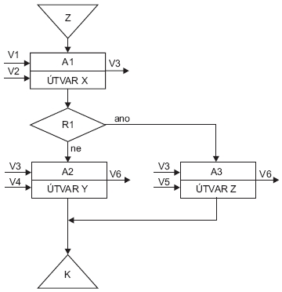
Struktura procesní
Prostor pro doplňující informace, poznámky

Slide 40
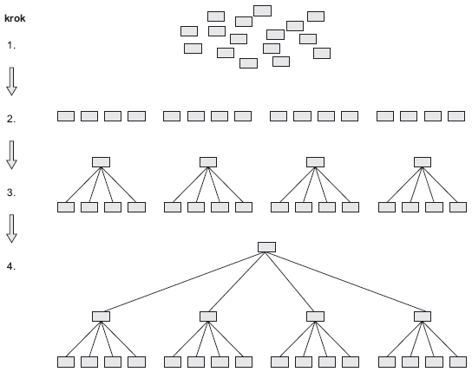
Struktura útvarová
Prostor pro doplňující informace, poznámky

Slide 41
Členění organizačních struktur
Organizační struktury z hlediska seskupování činností (parametr dělby práce)
  Funkční struktury
Výrobkové, zákaznické, teritoriální a ostatní účelové struktury – divize
Organizační struktury z hlediska rozpětí řízení
Vysoká (strmá) struktura
Nízká (plochá) struktura
Organizační struktury z hlediska dělby pravomoci
Tradiční struktury – liniové, funkcionální, liniově-štábní
Cílově programové struktury – projektová koordinace, projektové struktury, maticové struktury, pružné týmy, síťové struktury
Organizační struktury z hlediska časového trvání
Dočasné
Trvalé
Prostor pro doplňující informace, poznámky

Slide 42
Organizační struktury z hlediska seskupování činností
  Funkční struktury – myšlenkou funkční struktury je seskupení pracovníků, kteří pracují na podobných úkolech v jednom úseku podniku. Funkční struktura má tendenci centralizovat proces rozhodování na nejvyšší úrovni podniku. Rozhodnutí o koordinaci aktivit v jednotlivých úsecích vycházejí z nejvyšší úrovně podniku.
Výrobkové, zákaznické, teritoriální a ostatní účelové struktury – vnitřní organizační členění jednotlivých výrobkově (popř. zákaznické, teritoriální a jiné) specializovaných úseků může být založeno na funkční dělbě práce. Všechny řídící činnosti se sdružují do jedné organizační jednotky (úseku, oddělení, střediska), která odpovídá za jeden typ výrobku (skupinu zákazníků, teritoria) a řídí je jeden manažer.
Prostor pro doplňující informace, poznámky

Slide 43
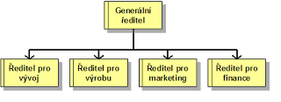
Funkční organizační struktura
Prostor pro doplňující informace, poznámky

Slide 44
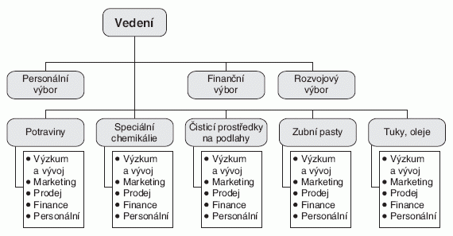
Výrobková organizační struktura
Prostor pro doplňující informace, poznámky

Slide 45
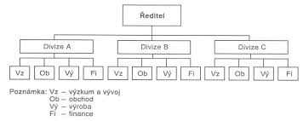
Divizionální organizační struktura
Prostor pro doplňující informace, poznámky

Slide 46
Organizační struktury z hlediska rozpětí řízení
  Strmá struktura – vysoce centralizovaná struktura s vysokým počtem hierarchických úrovní. Obecně lze konstatovat, že čím větší je počet stupňů řízení (tj. čím strmější je organizační struktura), tím déle trvá iniciace a implementace změn – tj. firma se stává méně flexibilní
Plochá struktura - je taková organizace, která má nízký počet stupňů řízení. Znamená to nízký počet stupňů organizačních jednotek. Plochá organizace je velmi pružná v rozhodování, protože tok informací od nejníže postavených pracovníků k nejvyššímu vedení organizace je rychlý a krátký.
Prostor pro doplňující informace, poznámky

Slide 47
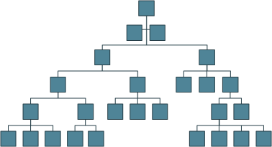
Strmá organizační struktura
Prostor pro doplňující informace, poznámky

Slide 48
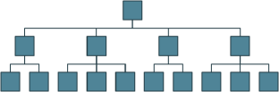
Plochá organizační struktura
Prostor pro doplňující informace, poznámky

Slide 49
Organizační struktury z hlediska dělby pravomoci
  Liniová struktura – pozice a vztahy nadřízenosti a podřízenosti jsou uspořádány a orientovány vertikálně. Každý nadřízený má jasně přidělené podřízené a každý podřízený má jasně přiděleného nadřízeného.
  Funkcionální struktura – základem této struktury je uspořádání, kdy má pracovník různé nadřízené pro různé oblasti fungování organizace.
  Liniově-štábní struktura – jde uspořádání založené na liniové struktuře rozšířené o takzvané štábní útvary, které zajišťují podporu řídících činností pro různé hierarchické úrovně a oblasti fungování organizace.
  Maticová struktura – základem organizační struktury je klasická vertikální liniová struktura, která je kombinována s horizontálně fungujícími ad-hoc vytvářenými týmy, které se věnují například speciálním projektům.
Prostor pro doplňující informace, poznámky

Slide 50
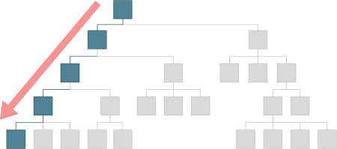
Liniová organizační struktura
Prostor pro doplňující informace, poznámky

Slide 51
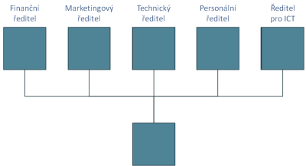
Funkcionální organizační struktura
Prostor pro doplňující informace, poznámky

Slide 52
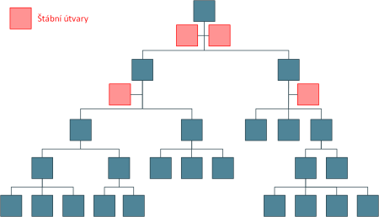
Liniově-štábní organizační struktura
Prostor pro doplňující informace, poznámky

Slide 53
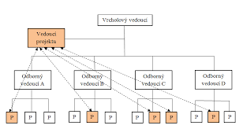
Struktura projektové koordinace
Prostor pro doplňující informace, poznámky

Slide 54
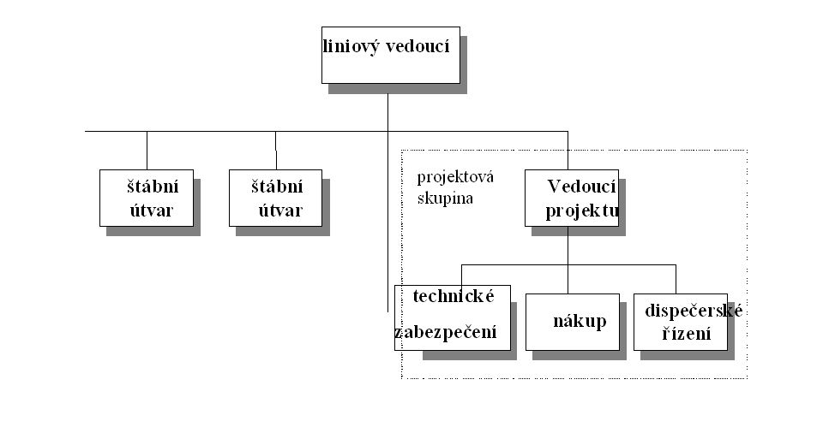
Projektová struktura
Prostor pro doplňující informace, poznámky

Slide 55
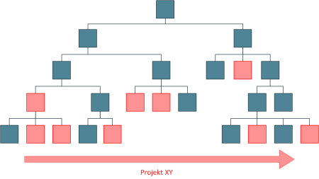
Maticová struktura
Prostor pro doplňující informace, poznámky

Slide 56
Proces tvorby organizační struktury
Identifikace potřebných hlavních, obslužných a pomocných činností
Provedení dělby práce
Sdružování specializovaných činností do útvarů
Zajištění způsobů koordinace
Vyřešení pravomoci a odpovědnosti
Prostor pro doplňující informace, poznámky

